Slide 1
Муниципальное бюджетное общеобразовательное учреждение г. Иркутска средняя общеобразовательная школа с углубленным изучением отдельных предметов №19
Общешкольное собрание родителей 1 классов
2024 - 2025 уч.года

Slide 2
Нормативно-правовая основа организации приёма в МОО в 2024 году
ФЗ от 29.12.2012 г. № 273-ФЗ «Об образовании в Российской Федерации». Ч.8 ст. 55
Приказ Министерства просвещения РФ от 2 сентября 2020г. № 458
"Об утверждении Порядка приема на обучение по образовательным
программам начального общего, основного общего и среднего общего
образования»
Приказ Министерства просвещения РФ от 30 августа 2022г. №784 «О внесении изменений в приказ Министерства просвещения Российской Федерации от 2 сентября 2020г № 458 "Об утверждении Порядка приема на обучение по образовательным программам начального общего, основного общего и среднего общего образования»

Slide 3
Нормативно-правовая основа организации приёма в МОО в 2024 году
Приказ Министерства просвещения РФ от 30 августа 2023г. № 642 «О внесении изменений в приказ Министерства просвещения Российской Федерации от 2 сентября 2020г № 458 "Об утверждении Порядка приема на обучение по образовательным
программам начального общего, основного общего и среднего общего
образования»
Постановление администрации города Иркутска от 14.03.2024г.
№ 031-06-181/24 «О закреплении муниципальных общеобразовательных
организаций за конкретными территориями города Иркутска»
Административный регламент предоставления услуги «Прием заявлений
о зачислении в государственные и муниципальные образовательные организации
субъектов Российской Федерации, реализующие программы общего образования
на территории города Иркутска»

Slide 4
Нормативно-правовая основа организации приёма в МОО в 2024 году
Лицензия на осуществление образовательной деятельности
Свидетельство о государственной аккредитации
Устав образовательной организации
Административный регламент предоставления услуги «Прием заявлений
о зачислении в государственные и муниципальные образовательные организации
субъектов Российской Федерации, реализующие программы общего образования
на территории города Иркутска»

Slide 5
Нормативно-правовая основа организации приёма в МОО в 2024 году
Сайт школы
http://sosh19irk.qosusluqi.ru
Правила приёма, перевода, отчисления
https://sosh19irk.gosuslugi.ru/roditelyam-i-uchenikam/poleznaya-informatsiya/pravila-priema-perevoda-otchisleniya/#zagolovok-priem-obuchayuschihsya-v-1-klass

Slide 6
ПОРЯДОК ПРИЕМА
НА ОБУЧЕНИЕ
ПО ОБРАЗОВАТЕЛЬНЫМ ПРОГРАММАМ
НАЧАЛЬНОГО ОБЩЕГО ОБРАЗОВАНИЯ
В 2024 ГОДУ

Slide 7
Какие дети подлежат приёму на обучение ?
Получение начального общего образования в ОО начинается по достижении детьми возраста 6 лет и шести месяцев при отсутствии противопоказаний по состоянию здоровья, но не позже достижения ребёнком возраста 8 лет.
!!! В случае несоответствия ст. 67 ФЗ « Об образовании в РФ» следует обратиться с заявлением к учредителю образовательной организации.

Slide 8
Какие дети подлежат приёму на обучение ?
Дети с ограниченными возможностями здоровья принимаются на обучение по адаптированной образовательной программе только с согласия их родителей (законных представителей) и на основании заключения психолого-медико-педагогической комиссии.
!!! На этапе подачи документов необходимо предоставить справку МППК.

Slide 9
категории граждан, подающие документы на поступление в ОО
Проживающие на территории, закреплённой за ОО.
Внеочередное и первоочередное право, подтверждённое регистрацией по месту жительства (ф.8) или пребывания (ф3).
Преимущественное право
Не проживающие на территории, закреплённой за ОО и не имеющие преимущественного права.

Slide 10
Этапы подачи заявления на поступление в ОО
1 этап - с 1 апреля по 30 июня:
- проживающие на территории, закреплённой за ОО
- внеочередное, первоочередное право, подтверждённое регистрацией по адресу,
закреплённому за ОО
- преимущественное право
2 этап – с 6 июля до 05 сентября :
- не проживающие на территории

Slide 11
1 этап подачи заявлений в 1 класс

Slide 12
1 этап. Проживающие на территории, закреплённой за ОО
Проживающие на территории, закреплённой за ОО Постановлением администрации г. Иркутска от 14.03.2024г.
ул. Лермонтова | 261 – 305 (нечётные номера), в том числе дроби и буквенные индексы
ул. Овражная | все номера
ул. Костромская | все номера

Slide 13
Какие документы подготовить?

Slide 14
Пакет документов для проживающих на закреплённой территории за ОО
1. Заявление родителей (законных представителей) ребенка на бланке школы
2. Копия свидетельства о рождении ребенка (с предъявлением оригинала)
3. Копия документа , удостоверяющего личность родителя (законного представителя) (с предъявлением
оригинала)
4. Копия документа, подтверждающего установление опеки или попечительства ( ПРИ НАЛИЧИИ!!!)
5. Копия документа о регистрации ребёнка:
свидетельство о регистрации ребенка по месту жительства или по месту пребывания (форма № 8 ИЛИ
форма №3 и форма 8)
справка о приёме документов для оформления регистрации по месту жительства
6. Иные документы для формирования личного дела !!!
копия заключения психолого-медико-педагогической комиссии (ПРИ НАЛИЧИИ!!! )
две фотографии 3 х 4
копия снилса
копия ОМС

Slide 15
1 этап. Проживающие на территории, закреплённой за ОО
!!! Предъявить договор аренды или свидетельство о праве собственности для подтверждения проживания на закреплённой территории родители не вправе.

Slide 16
1 этап. Внеочередное, ПЕРВООЧЕРЕДНОЕ ПРАВо, подтверждённое Регистрацией по адресу, закреплённому за ОО
Граждане, имеющие первоочередное право подачи документов, по месту жительства их семей, подтверждённое регистрацией ребёнка по месту жительства или месту пребывания.
Дети военнослужащих, указанные в части 6 статьи 19 ФЗ от 27.05.1998 г. № 76-ФЗ «О статусе военнослужащих», Изменения в ст. 19, 24 от 21.06.2023г. (СВО) по месту жительства их семей.
Дети сотрудника полиции, указанные в части 6 статьи 46 ФЗ от 07.02.2011 г. № 3-ФЗ «О полиции» , по месту жительства независимо от формы собственности.
Дети сотрудников внутренних дел, не являющихся сотрудниками полиции, и дети, указанные в части 14 статьи 3 Федерального закона от 30.12.2012 г. № 283-ФЗ «О социальных гарантиях сотрудникам некоторых федеральных органов исполнительной власти и внесении изменений в законодательные акты РФ», по месту жительства независимо от формы собственности.
тегории граждан, подающие документы на поступление в ОО

Slide 17
1 этап. Внеочередное, ПЕРВООЧЕРЕДНОЕ ПРАВо, подтверждённое Регистрацией по адресу, закреплённому за ОО
!!! Если у ребёнка есть льготы ( первоочередное или внеочередное право), это не значит, что его родители могут подать заявление в любую школу. Такие дети могут воспользоваться своим правом только при зачислении в школу по месту жительства.

Slide 18
Какие документы подготовить?

Slide 19
Пакет документов для имеющих право на первоочередную подачу документов
1. Заявление родителей (законных представителей) ребенка на бланке школы
2. Копия свидетельства о рождении ребенка (с предъявлением оригинала)
3. Копия документа, удостоверяющего личность родителя (законного представителя)
4. Копия документа, подтверждающего установление опеки или попечительства (ПРИ НАЛИЧИИ!!!)
5. Копия документа о регистрации ребёнка:
свидетельство о регистрации ребенка по месту жительства или по месту пребывания (форма № 8 / форма № 3 и
форма 8)
свидетельство о регистрации ребенка справка о приёме документов для оформления регистрации по месту жительства
6. Справка с места работы родителя (законного представителя), подтверждающая первоочередное право.
7. Иные документы для формирования личного дела
копия заключения психолого-медико-педагогической комиссии (ПРИ НАЛИЧИИ!!! )
две фотографии 3 х 4
копия снилса
копия ОМС

Slide 20
1 этап. Преимущественное право
Граждане, имеющие преимущественное право подачи документов:
Дети, проживающие в одной семье и имеющие общее место жительства с
братьями и сёстрами, которые уже являются учениками МБОУ СОШ № 19.
Ребёнок, усыновлённый (удочерённый) или находящийся под опекой
или попечительством в семье, включая приёмную семью либо патронатную
семью, проживающий в одной семье и имеющий общее место жительства с
братьями и сёстрами (полнородные, неполнородные), которые уже являются
учениками МБОУ СОШ № 19.

Slide 21
Пакет документов для имеющих право на преимущественную подачу документов
1. Заявление родителей (законных представителей) ребенка на бланке школы
2. Копия свидетельства о рождении ребенка (с предъявлением оригинала)
3. Копия документа, удостоверяющего личность родителя (законного представителя)
4. Копия документа, подтверждающего установление опеки или попечительства (ПРИ НАЛИЧИИ!!!)
5. Копия документа о регистрации ребёнка:
свидетельство о регистрации ребенка по месту жительства или по месту пребывания (форма № 8 //форма № 3 и форма 8 )
справка о приёме документов для оформления регистрации по месту жительства
6. Справка об обучении в МБОУ СОШ № 19 брата или сестры, проживающих в одной семье.
7. Справка о составе семьи.
8. Иные документы для формирования личного дела
копия заключения психолого-медико-педагогической комиссии (ПРИ НАЛИЧИИ !!! )
две фотография 3 х 4
копия снилса
копия ОМС

Slide 22
Приказ о приёме ребёнка в школу
По окончании первого этапа подачи документов
руководитель общеобразовательной организации
в течение 3 рабочих дней
издает распорядительный акт о приеме на обучение
в 1 класс.

Slide 23
2 этап подачи заявлений в 1 класс

Slide 24
2 этап. Не Проживающие на закреплённой территории
Граждане, не проживающие на закреплённой территории, не имеющие преимущественное право.

Slide 25
Сроки приёма заявлений в 1 класс
С 6 июля по 5 сентября
Приём документов детей, не проживающих на закреплённой территории.
Информация о наличии свободных мест в 1 классах размещается на сайте ОО не позднее 05 июля текущего года.

Slide 26
Какие документы подготовить?

Slide 27
Пакет документов для не проживающих на закреплённой территории за ОО
1. Заявление родителей (законных представителей) ребенка на бланке школы
2. Копия свидетельства о рождении ребенка (с предъявлением оригинала)
3. Копия документа , удостоверяющего личность родителя (законного представителя) (с предъявлением
оригинала)
4. Копия документа, подтверждающего установление опеки или попечительства ( ПРИ НАЛИЧИИ!!!)
5. Копия документа о регистрации ребёнка:
свидетельство о регистрации ребенка по месту жительства или по месту пребывания (форма № 8 ИЛИ
форма № 3 и форма 8 )
справка о приёме документов для оформления регистрации по месту жительства
6. Иные документы для формирования личного дела !!!
копия заключения психолого-медико-педагогической комиссии (ПРИ НАЛИЧИИ!!! )
две фотографии 3 х 4
копия снилса
копия ОМС

Slide 28
Приказ о приёме ребёнка в школу
В течение 5 рабочих дней
после подачи документов
руководитель общеобразовательной организации
издает распорядительный акт о приеме на обучение
в 1 класс.

Slide 29
ИНОСТРАННЫЕ ГРАЖДАНЕ И ЛИЦА БЕЗ ГРАЖДАНСТВА

Slide 30
1 – 2 этап. Иностранные гражданЕ и лица Без гражданства
1. Заявление родителей (законных представителей) ребенка на бланке школы
2. Копия свидетельства о рождении ребенка (с предъявлением оригинала)
3. Копия документа, удостоверяющего личность родителя (законного представителя)
4. Копия документа, подтверждающего установление опеки или попечительства (ПРИ НАЛИЧИИ!!!)
5. Копия документа о регистрации ребёнка:
свидетельство о регистрации ребенка по месту жительства или по месту пребывания (форма № 8, форма № 3)
справка о приёме документов для оформления регистрации по месту жительства
6. Документ, подтверждающий право ребёнка на пребывание в Российской Федерации ( виза, вид на жительство, разрешение на
временное проживание, миграционная карта, уведомление о прибытии)
7. Иные документы для формирования личного дела
копия заключения психолого-медико-педагогической комиссии (ПРИ НАЛИЧИИ !!! )
две фотография 3х4
копия снилса ребёнка
копия ОМС ребёнка

Slide 31
Основания для отказа в приёме и регистрации документов

Slide 32
Перечень оснований для ОтказА в приёме и регистрации документов
Заявителем представлен неполный комплект документов, необходимых для предоставления Услуги.
Документы, необходимые для предоставления Услуги, утратили силу, содержат противоречия, повреждены, содержат исправления, не заверенные в установленном порядке, не соответствуют регламенту и т.д.
Заявление подано лицом, не имеющим полномочий представлять интересы заявителя
Заявление подано за пределами указанного периода.
Обращение заявителя в ОО с заявлением о приёме на образовательную программу, не предусмотренную в Школе.
Несоответствие возраста ребёнка, в интересах которого действует родитель.
Отсутствие свободных мест.

Slide 33
Как подать документы в школу?

Slide 34
СПОСОБ подачи заявления
Через операторов почтовой связи общего пользования заказным письмом с уведомлением о вручении.
Портал Госуслуги.
Лично в школу в письменной форме!!!

Slide 35
СПОСОБ подачи заявления
Запись на подачу документов по телефону
54-61-60
с 09.00 до 17.00 (понедельник – пятница)

Slide 36
Порядок подачи ДОКУМЕНТОВ
Заявление о приёме на обучение и документы для приёма на обучение в МБОУ СОШ № 19 подаются лично в общеобразовательную организацию при предъявлении оригинала документа, удостоверяющего личность родителя ( законного представителя).
При подаче заявления все предоставляемые копии документов должны подтверждаться наличием оригинала.
Все документы представляются на русском языке или вместе с заверенным в установленном порядке переводом на русский язык.

Slide 37
График приёма документов
Понедельник | 14.30-16.30 | каб. 206 А
Вторник | 08.00 – 09.30 | каб. 206 А
Четверг | 14.00 – 16.00 | каб. 206 А
Пятница | 14.30- 16.00 | каб. 206 А
Суббота | 09.00 – 11.00 | каб. 206 А

Slide 39
Проект. 1 классы 2024 -2025 уч. года
Класс | Количество учащихся | Классный руководитель
1 А | 27 | Гомзякова Евгения Ивановна
1 Б | 27 | Бутакова Ирина Владимировна
1 В | 27 | Верхозина Ольга Петровна
1 Г | 27 | Авраменко Ксения Викторовна
1 Д | 27 | Зайцева Ангелина Эдуардовна
1 Е | 27 | Инюшева Анастасия Александровна
1 Ж | 27 | вакансия
1 З | 27 | вакансия
8 кл./компл. | 216

Slide 40
УМК «Школа России»

Slide 41
Регламент работы с родителями ( законными представителями )
1. С 28.03.2024 г. открывается запись по телефону на подачу документов.
2. Явиться на подачу документов без опоздания, имея полный пакет
документов с необходимыми копиями.
3. С 06 июля 2024г. по 14 августа 2024г. идёт формирование классов.
4. 15 августа информация об определении ребёнка в конкретный класс будет помещена на сайте в разделе «Приём в школу» .
5. С 21 августа по 26 августа проходят классные родительские собрания с выходом администрации.

Slide 42
ПРОЕКТ Дня ОТКРЫТЫХ ДВЕРЕЙ
13 апреля 2024 г. (суббота)
09.30- 10.00 - Встреча и распределение по группам 10-12 человек.
10.00-10.30 – Путешествие в страну Знаний
10.00-10.30 - Встреча с логопедом
10.00-10.30 - Встреча с психологом
10.40-10.55 - Экскурсия по школе
11.00-11.30 – Концерт студии «Артис»

Slide 43
Задание родителям на Лето

Slide 44
Что необходимо сделать Родителям за летний период ?
Приобрести самостоятельно рабочие тетради на печатной основе к учебникам УМК «Школа России». Год издания – 2023г.

Slide 45
Список рабочих тетрадей на печатной основе для 1 класса к УМК «Школа России»
Чудо-Пропись.1 кл. Комплект из 4 частей. Изд. «Просвещение». 2023г.
Русский язык. 1 кл. Рабочая тетрадь: 1 часть. В.П. Канакина. Изд. «Просвещение». 2023г.
Математика. 1 класс.: Раб.тетрадь: в 2 частях. К учебнику М.И. Моро. Изд. «Просвещение». 2023г.
Окружающий мир.1 кл.: Раб.тетрадь: в 2-х частях. А.А. Плешаков. Изд. «Просвещение». 2023г.
Технология 1 кл.: Рабочая тетрадь: 1 часть. Е.А. Лутцева, Т.П. Зуева Изд. «Просвещение». 2023г.

Slide 46
Что необходимо сделать родителям за летний период?

Slide 47
Деловой стиль
Девочки | Мальчики
Темно-синий цвет | Темно-синий цвет
Сарафан И/ИЛИ юбка + жилет (ткань костюмная). | Брюки + жилет (ткань костюмная).
Колготки белые, тёмно-синие, без принтов. | Пиджак (по желанию).
Блузка белая + рубашки без принтов нежно-розового, нежно-голубого тона. | Рубашка белая + рубашки без принтов нежно-голубого цвета.

Slide 48
Деловой стиль
Сменная обувь - чёрные , тёмно-синие модельные туфли
Физкультурная форма (белая футболка, темные спортивные штаны, кроссовки) | Физкультурная форма (белая футболка, темные спортивные штаны, кроссовки)
Волосы заплетены в косы, шишки. Распущенные волосы, хвосты запрещены!!! | Коротко подстриженные волосы

Slide 49
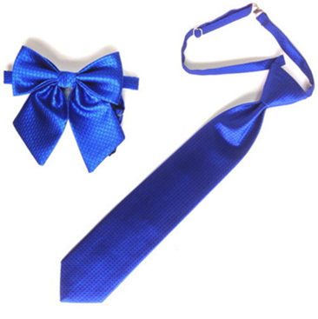
Деловой стиль

Slide 50
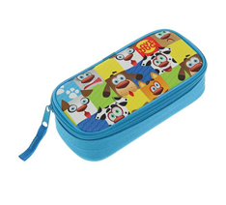
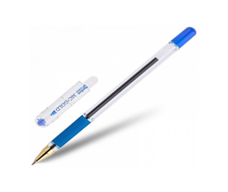
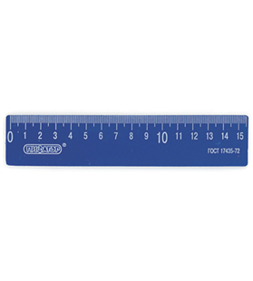
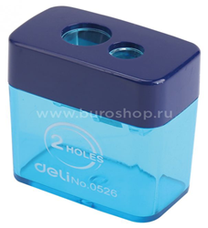
Что необходимо сделать родителям за летний период?
Приобрести ранец
Приобрести мешок для сменки
Приобрести мягкий пенал для учебных принадлежностей (красный, синий, зелёный карандаши)
Приобрести простые карандаши (не менее 3)
Приобрести ручки (ребристые; для правши, левши)
Приобрести непрозрачную линейку (не более 15-20 см)
Приобрести цветные карандаши (не менее 12 цветов).
Приобрести ластики
Приобрести точилку с контейнером

Slide 51
Что необходимо ПОДГОТОВИТЬ ДЛЯ УРОКОВ ИЗО?
Папка (плотная) для уроков ИЗО:
Альбом ( не менее 20 листов)
Акварельные краски (12 цветов)
Карандаши цветные (12 цветов)
Кисти (белка, колонок р.2, р.5)
Непроливайка
Салфетки (сухие, влажные)

Slide 52
Что необходимо ПОДГОТОВИТЬ ДЛЯ УРОКОВ Технологии?
Папка (плотная) для уроков технологии
Клей-карандаш
Ножницы
Бумага цветная
Картон белый, цветной
Сухие листья, шишки (собрать за лето)
Салфетки (сухие, влажные)

Slide 53
ЧЕМУ необходимо научиться до начала занятий?
Уметь контактировать с окружающими детьми и взрослыми!!! Знать основные
правила поведения.
Запоминать стихи.
Считать до 10 и обратно.
Решать маленькие задачи на сложение и вычитание.
Пересказывать маленькие рассказы, сказки.
Рисовать.
Складывать пазлы и мозаику.
Заниматься лепкой.
Пользоваться ножницами и клеем.

Slide 54
ЧТО РЕБЁНОК ДОЛЖЕН ЗНАТЬ?
Свое имя, отчество и фамилию, возраст, дату рождения
• Название своей школы и ее адрес
• Фамилию, имя, отчество родителей, их телефоны
• Домашний адрес и телефон
• Элементарные правила дорожного движения, дорожные знаки
• Ориентироваться во времени
• Знать времена года, дни недели

Slide 55
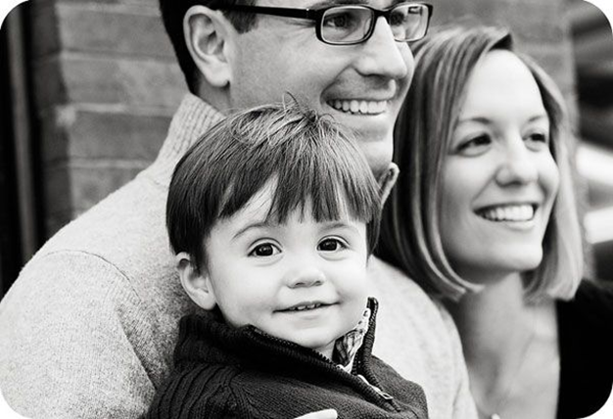
Спасибо за Внимание!

